Slide 1
강원대학교 K-하이테크플랫폼 [인더스트리 혁신 톡(Talk)]
온라인과정 신청하기
기관명 : KHP Connect Hub | K-하이테크플랫폼
도메인 : https://khp-connect.elice.io

Slide 2
수강생
관리자
구글 폼 신청
플랫폼 회원가입
(https://khp-connect.elice.io)
신청자 확인
수강 가능
플랫폼 수강생 등록

Slide 3
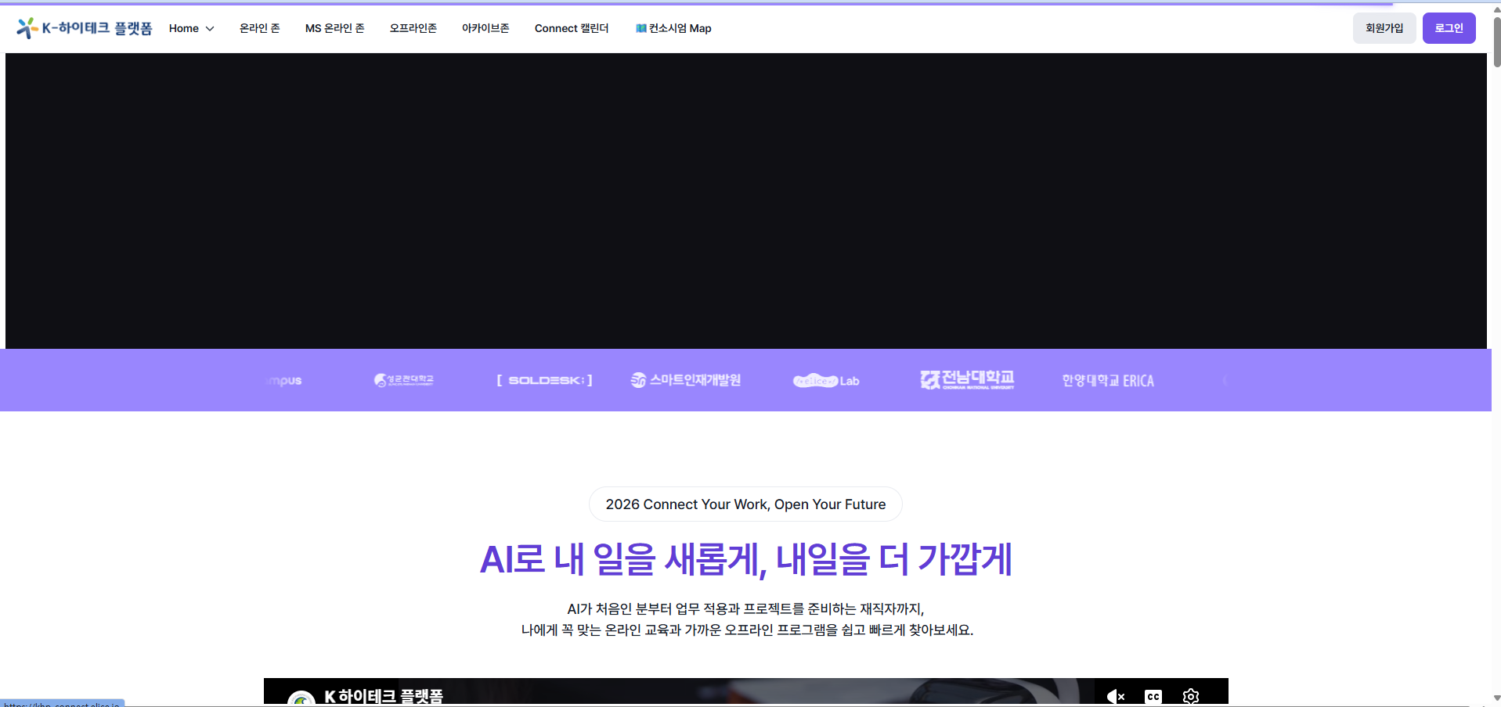
1. 로그인/회원가입을 진행합니다.

Slide 4
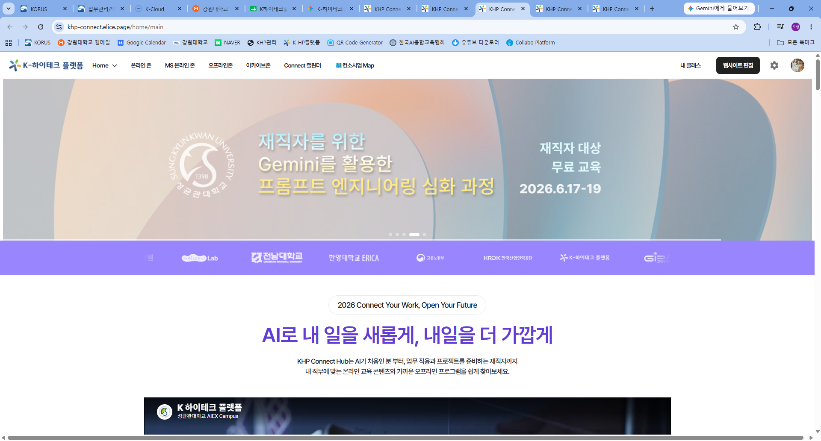
클릭

Slide 5
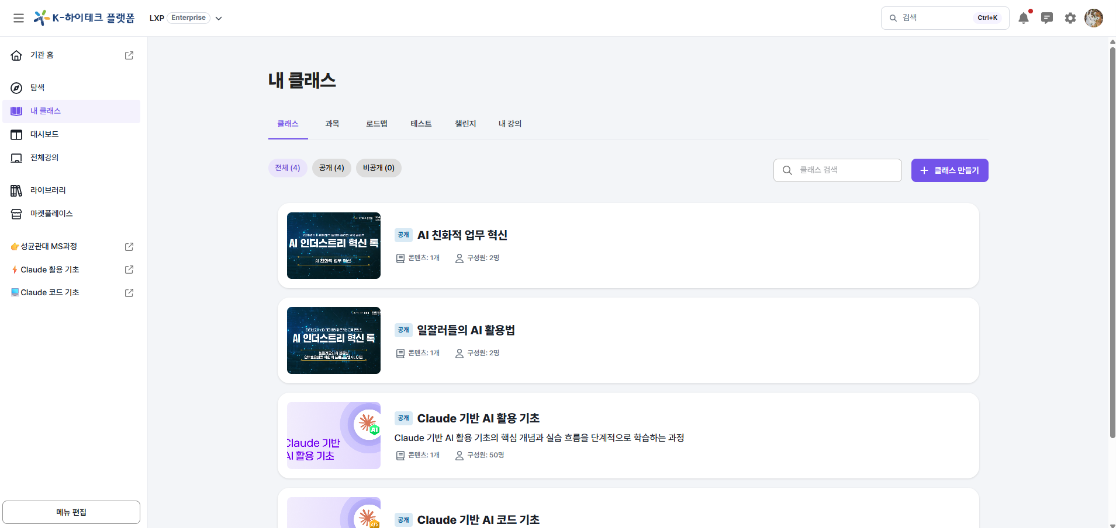
1. 관리자의 수강생 등록이 완료되면 수업이 공개됩니다.

